Slide 1
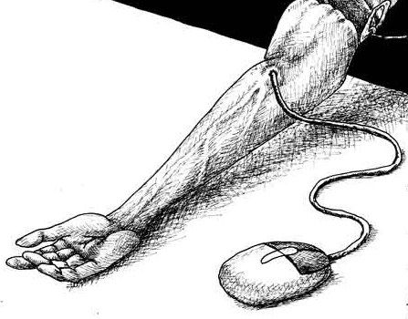
Игровая зависимость

Slide 2
Гэмблинг - зависимость от азартных игр. Вид аддикции, при которой уход от реальности и изменение состояния достигается возбуждением во время азартной игры.
Игровая зависимость (лудомания), по опыту всемирных наблюдений - одна из самых упорных и жестоких страстей, совершенно подобная наркомания. Лудомании были подвержены и гении русской литературы Пушкин и Достоевский. Пристрастие Н.А. Некрасова к картам нашло отражение в его завещании друзьям о том, что на протяжении сего его «последнего пути» они должны играть в карты на его гробе.
Игровые аддикции относятся к группе нехимических, информационных, социально-психологических аддикций. Условным наркотикам выступает здесь игровая деятельность, азартная игра. Разновидностей игр много, однако, наиболее распространенными у нас - являются «однорукий бандит», карточная игра в покер в казино, различные лохотроны, компьютерные игры (по мировой статистике, попадает в зависимость каждый десятый, имеющий дело с компьютером), электронная рулетка, Интернет.

Slide 3
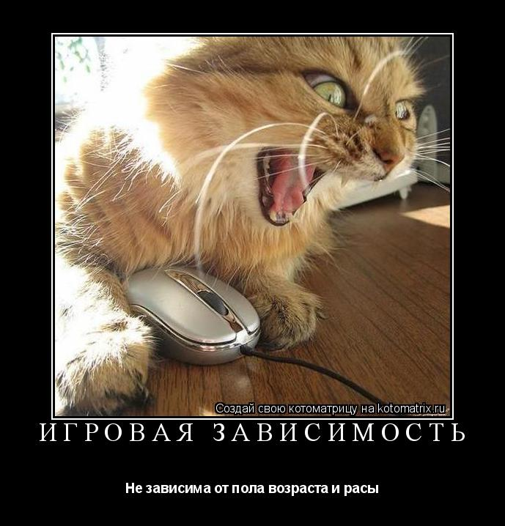

Slide 4
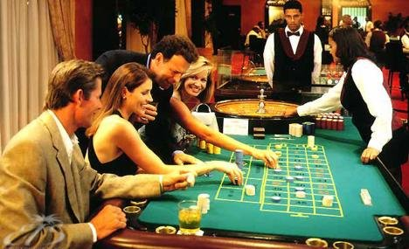
К числу специфических критериев игровой
аддикции можно отнести временные,
материальные и частотные показатели.
Ю.А.Акопов выделяет следующие критерии.
Общий игровой стаж.
Чем он выше, тем больше зависимость.
Длительность одного сеанса непрерывной игры.
А.Ю. Акопов приводит рекордную для Санкт-Петербурга продолжительность игры, равную 60-часам непрерывной, не выходя из казино, игры.
Максимальный проигрыш. Иногда у «крупных» игроков он достигает $400000 за вечер. Чем выше проигрыш, тем больше зависимость.
Максимальный выигрыш. Иногда «крупные» игроки за один вечер выигрывают несколько десятков тысяч долларов. У игровых аддиктов выигрыш всегда только условный, промежуточный, полученный не под конец, а в процессе игры; такие игроки (с зависимостью) уходят всегда с пустыми карманами, полностью проигравшись.

Slide 5
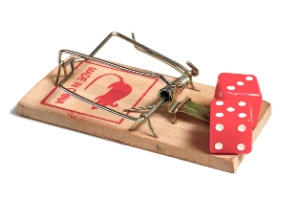

Сумма общего долга за игровой период. Известен пример игрока в Санкт-Петербурге, который проиграл 1 млн. долларов.
Размер минимальной стартовой суммы игрока
в начальной стадии игры, определяемый его
индивидуально-психологическими
особенностями, степени аддиктивности
(пристрастности) и материального достатка.
Частотность посещений игровых залов, казино и т.д. если она носит систематический характер, то это служит показателем игровой аддикции.

Slide 6
Мотивационные основы игровой зависимости и поведения аддиктов.
7 иллюзий (А.Ю. Акопов):
1. иллюзия крупного выигрыша - это изначальная наиболее стойкая иллюзия, сопряженная с ориентацией на крупный выигрыш, который, якобы разом решит все их жизненны проблемы. Близка к ней иллюзия возможности зарабатывать игрой, а также иллюзия возможности уйти с крупным выигрышем.
2. иллюзия отыграться одним разом и тем самым полностью погасить долг. Игровых аддиктов отличает способность быстро зарабатывать, переживания по поводу крупного проигрыша быстро забываются, смываясь под натиском новой волны желания играть и в предвкушении выигрыша. На первых порах (стадиях зависимости) игрок еще может уйти с выигрышем. Правда, он будет жечь ему карман, и он может быстро спустить его тут же, по дороге домой или на следующий день в игре или бездумно потратить на пустяки: выигранные деньги игрок не считает своими, честно заработанными, их ему не жалко, в отличие от проигранных: «Проигрываешь свои, выигрываешь чужие».
3. иллюзорная псевдовозможность управления игровой ситуацией и процессом игры (вплоть до безумного желания обыграть сами автоматы, а через них - и даже владельцев казино и автоматов).

Slide 7
У некоторых игроков возникает иллюзия возможности влияния на крупье, автомат, на порядок выпадения, комбинаций изображений, цифр.
4. иллюзии контроля своего игрового поведения, своей активности, в частности, психоэмоционального состояния.
5. иллюзорное восприятие характера игры (элементы индивидуализации, персонификации, олицетворения, одушевления, отождествления, присвоения, вплоть до полного овладения объектом зависимости; иллюзия «игры с партнером», чаще - враждебным).
6. игровое фантазирование как иллюзия суррогатного возмещения игры в период абстиненции, т.е. воздержания от игры, когда она по разным причинам невозможна (нет денег, автомата и т.д.) Игра подменяет для игрока реальную жизнь, а игровое фантазирование замещает игру (во сне и наяву в номерах машин, в груде помидоров игроку видятся «счастливые», призовые комбинации цифр, изображений).
7. иллюзия возможности предвидения и контроля последствий игры, выражающейся в установках, что «Я особый, успешный» и мне чужды: проигрыши, большие долги, обнищание семьи, ее распад, потеря друзей и близких людей, работы, квартиры, маргинальность и личностная деградация.
Однако для большинства игровых аддиктов - это реальный финал!

Slide 8
Степени игровой зависимости
0)Отсутствие игровой зависимости («социальный» игрок). На этой стадии игра обусловлена познавательным интересом и используется для развлечения, отвлечения, расслабления, отдыха, отключения от проблем (семейных, личностных, потенциальных)
1) Слабая, начальная. Борьба мотивов незначительная, превалирует волевой отказ от игры при слабом желании играть. Не проигрывает все имеющиеся в начале игры деньги. Короткие игровые сеансы. Ставки маленькие, но растут. Незначительные выигрыши и проигрыши.
2) Средняя. Борьба мотивов «играть - не играть», она достаточно выражена. Как правило, реже удается не начинать игру при желании играть (т.е. не удается волевым усилием запретить себе играть); азарт контролируется плохо; «везет» реже; проигрыши постепенно имеют все больше субъективное значение, чем выигрыши, стимулируя к продолжению игры; суммы текущих, промежуточных проигрышей и выигрышей растут, как и конечный проигрыш; удлиняется игровой сеанс, учащаются подходы в залы и казино. Игрок набирается опыта за счет попадания в зависимость, строит свои системы игры, игровой процесс все больше обрастает ритуалами, суевериями, проявляет игровое фантазирование (фантазирование по поводу игры вне ее, когда нет возможности играть): например, видит во сне любимые, счастливые комбинации цифр или изображений, везде замечает их наяву (в номерах машин и т.д.).

Slide 9
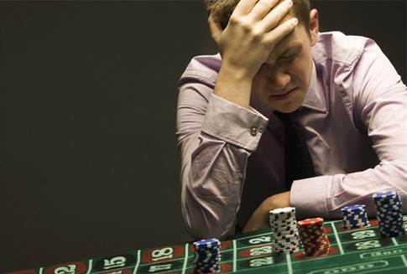
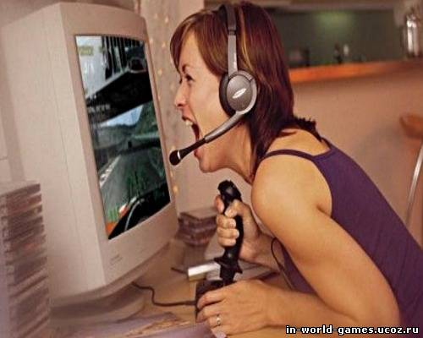
3) Выраженная стадия игровой зависимости.
Полное отсутствие борьбы мотивов; игрок готов играть ежедневно и неограниченное время, играет всегда, когда есть время и любая сумма наличных.
Изменение отношения к деньгам: они утрачивают
собственный смысл, свое значение и уже
воспринимаются не как денежные знаки, на которые можно все купить, а как простые «бумажки», но имеющие для игрока значение символа игры: наличные деньги отождествляются только с игрой, с возможностью играть, а это является главным смыслом существования, всей жизни при выраженной степени зависимости. Укорочение периода воздержания и всего игрового цикла (времени от окончания одной игры до завершения другой), увеличение длительности игрового дня.
Полная утрата контроля над своим состоянием и своего
игрового поведения; неадекватная, субъектно-
пристрастная оценка игровой ситуации.

Slide 10
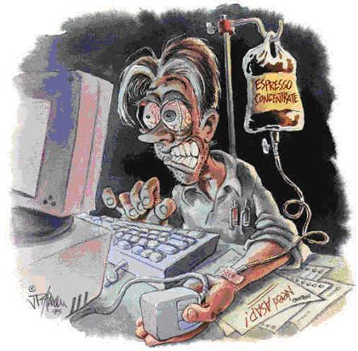
Стадии игровой зависимости
Они отражают мотивационную динамику гэмблинга. Этот процесс, исключая нулевую стадию или ее отсутствие, включает по А.Ю. Акопову следующие три стадии:
I стадия иллюзорного восприятия игры и себя (игра на выигрыш, в мотивации доминирование иллюзий игрока)
II стадия игры ради самой игры (безиллюзорное восприятие игры на фоне искаженного отношения к себе, своим возможностям; цель игры - сам процесс)
III стадия деградации и полного опустошения личности.
На этой стадии игра идет не на выигрыш или ради самого процесса игры как такового независимо от выигрыша или проигрыша (1 и 2), а игра по навязчивому принуждению, без всякого удовольствия от процесса игры и при безразличии к ее результатам и возможным негативным
последствиям.
Для данной стадии характерны распад
семьи, утрата друзей, потеря работы, жилья,
обнищание, состояние бомжа, раба игры.

Slide 11
Типология игровых аддиктов
Доноры - «бойцы», безуспешно сражающиеся с игровыми автоматами, проигрывающие свои заначки, зарплаты, стипендии и т.д. Они - «питательная» основа игрового бизнеса, включающая эмоциональных романтиков, джентльменов удачи, верящих в сегодняшний, завтрашний и послезавтрашний выигрыш.
Профессионалы. Эту группу представляют лица с высоким эмоционально-деятельностным контролем. Как правило, их игра ограничена ежедневным размером выигрыша или проигрыша в сумме $200-300. игра для данной группы людей является своеобразной профессиональной деятельностью. Они приходят в клубы или казино как на работу.
Данную группу составляют так называемые крупные игроки, которые ставят не меньше $10 тыс. за время игры. Соответственно, выигрыш или проигрыш таких людей может доходить до нескольких сотен тысяч.
Мошенники. Представители этой группы пытаются любыми средствами получить миллионный выигрыш. Они преследуются как владельцами клубов и казино, так и работниками милиции.

Slide 12

В системе психотерапевтических методов лечения
игровой аддикции и психологической помощи аддиктам
немаловажное значение принадлежит формированию
адекватных социальных установок типа:
Деньги не выигрываются, а зарабатываются;
2. Один из играющих всегда проигрывает;
3. Игробизнес существует за счет проигрышей клиентов;
4. Игровые автоматы запрограммированы на выигрыш клуба или казино;
5. Игровые автоматы производят для игробизнеса, а не для игроков;
6. Игробизнес в России, как и во всем мире, очень агрессивен и безжалосен, как ко взрослым, так и к детям.

